Slide 1
房产项目承接和管理的一些注意事项
（1）
浙江振邦（杭州）律师事务所
倪君部律师
2022年11月11日

Slide 2
目 录
一、签约前注意事项
二、进场注意事项
三、针对甲分包注意事项
四、停工注意事项
五、催收注意事项
六、“半拉子”工程结算事宜

Slide 3


倪君部律师 浙江振邦（杭州）律师事务所
有5年建设工程法律事务工作经验。一级建造师（建筑、水利），省评标专家，懂施工、造价（一级造价师通过3门），有16年施工和企业管理经验（经历民营特/一级企业工人、施工员、项目经理、技术负责人、法务负责人等岗位）。
深刻了解工地和施工企业，了解工人队伍、专业承包商、业主/设计/施工/监理单位、第三方咨询/检测机构、行政主管部门的运作和诉求。充分识别了施工领域的法律/经营/合同风险，制定了防范制度（流程、文件）。擅长大型工程施工管理、合同/资金管理、建设工程纠纷处理。

Slide 4
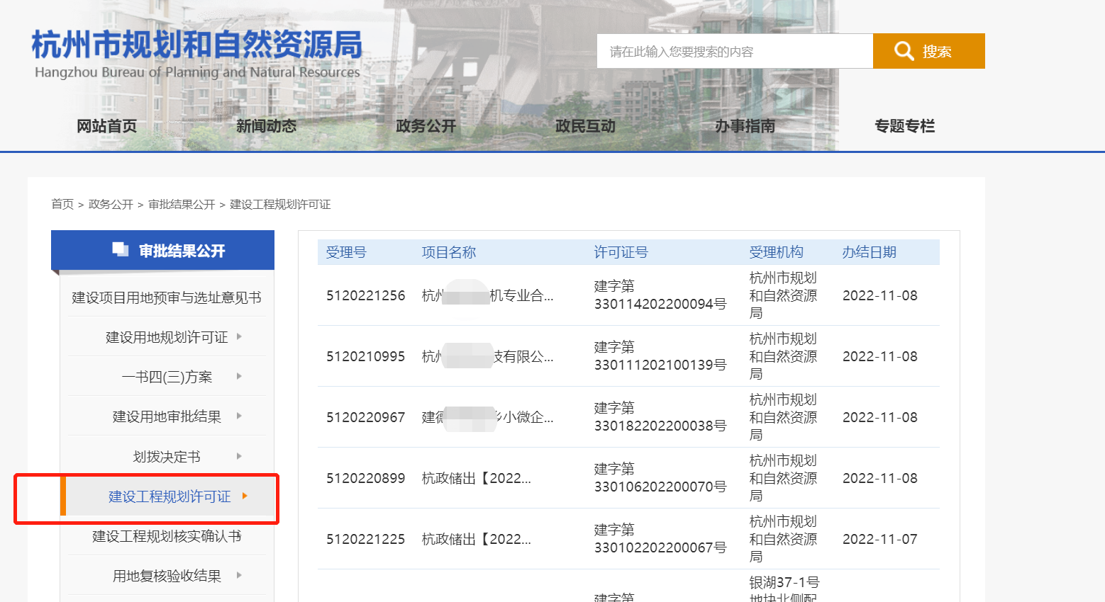
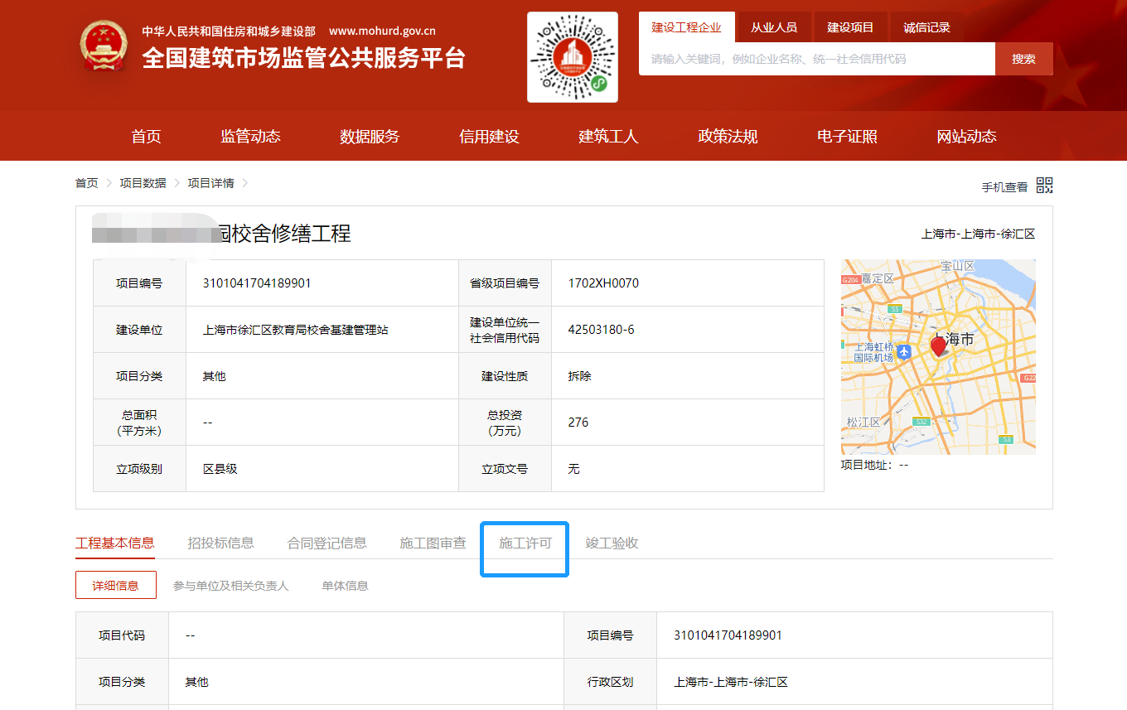
一、签约前注意事项
1. 信息调查 （1）基本建设程序和项目的合法性。
工程建设规划许可证。施工许可证。 查询工具：规划和自然资源局、住建部官网

Slide 5
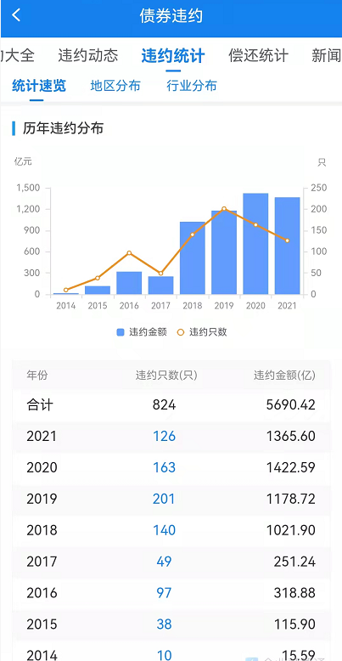
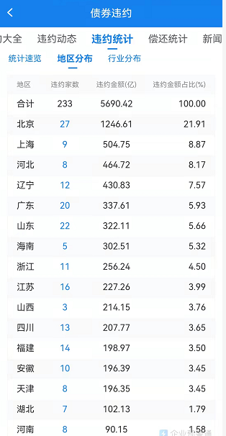
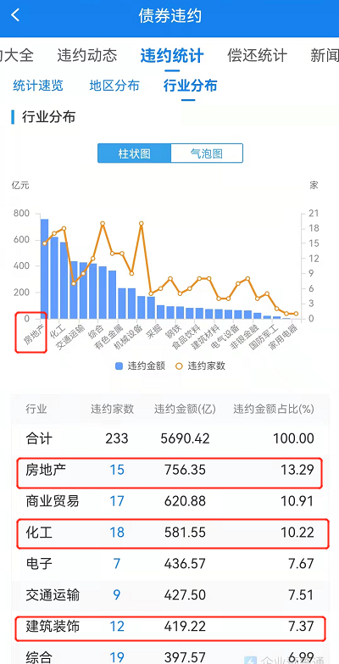
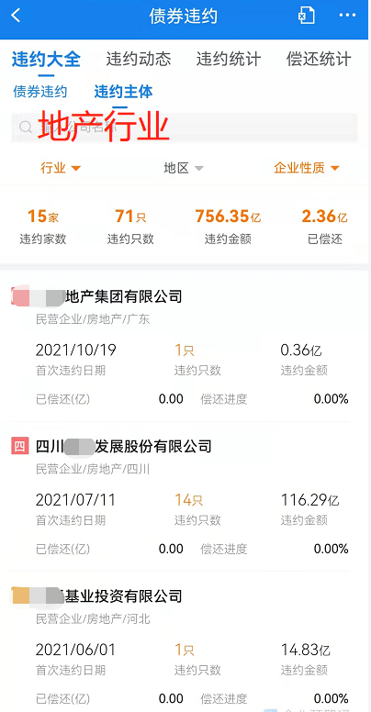
一、签约前注意事项
（2）业主资信。注册资本金、股东信息、涉诉信息、司法执行、债券违约信息等。工具：企查查、裁判文书网、企业预警通等。

Slide 6
一、签约前注意事项
（2）企业资质、安全生产许可证。
2、商务策划。
（1）获取招标文件或商务条件后，实地踏勘、了解市场价。
（2）招标文件/合同评审。识别合同条款、风险、制定对策和目标、落实责任人。
主要识别：
承包范围；质量标准；工期；
计价依据、方式；付款方式；履约/支付担保；质保金条款；
放弃或限制建设工程价款优先受偿权；禁止停工条款；限制停窝工损失索赔条款；
以政府审计为准条款；结算期限约定不明或过长；工期逾期违约金无上限；
无各类程序条款的时间期间（如业主确认材料样品/品牌的期限）等。

Slide 7
一、签约前注意事项
3、中标后商务谈判。怎么谈？
4、采用招投标方式发包的项目。
（1）招标人发出中标通知书后，即产生在招标人、中标人之间成立书面合同的效力。
《最高人民法院关于审理建设工程施工合同纠纷案件适用法律问题的解释（一）》第二十二条
（2）黑白合同的问题。
《最高人民法院关于审理建设工程施工合同纠纷案件适用法律问题的解释（一）》第二条
5、发包人不是产权人，怎么办？

Slide 8
二、进场注意事项
1、开工条件
（1）施工手续、三通一平、工作面、图纸、甲供材等。
（2）不具备开工条件，业主催促进场怎么办？
（3）是否需要主动打《开工申请报告》？
（4）收到《开工令》怎么办？
2、建设、监理单位等各方相关人员身份、权限、联系方式确定（涉及后续材料认质认价、工期顺延申请、索赔申请、工程资料提交、进度款申请等关键程序的推进）。
（1）通讯录。

Slide 9
三、针对甲分包单位注意事项
1、甲直分包
1）《备忘录》说明双方无合同关系，备用合同仅用于备案等等事宜。
2、甲指分包
1）A公司（总包）受甲方指定将工程分包给B公司，A、B之间确实有合同关系、付款关系。
2）A公司不享受分包的利润，但要共同承担分包工程的安全、质量责任。如果甲方无力付款，则B公司会起诉A公司，要A公司承担付款和违约责任。
对于A公司来说，显然权利义务不平等，怎么办？

Slide 10
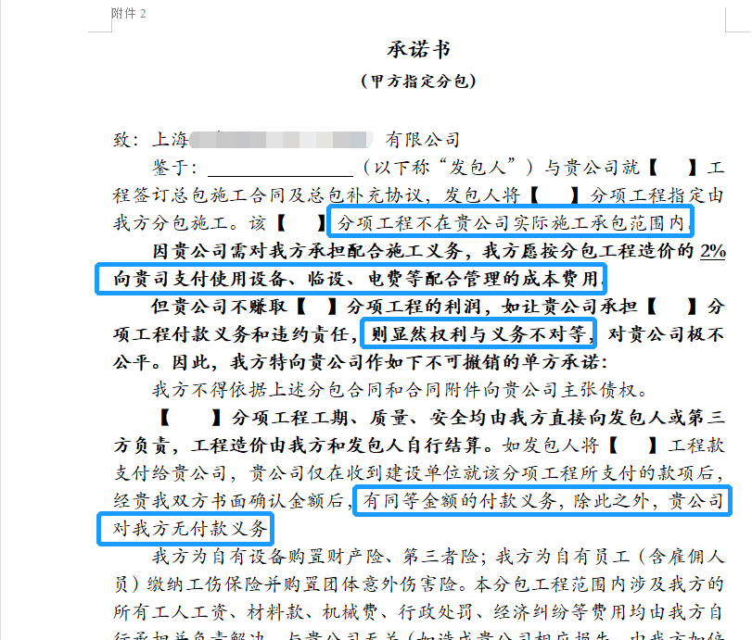
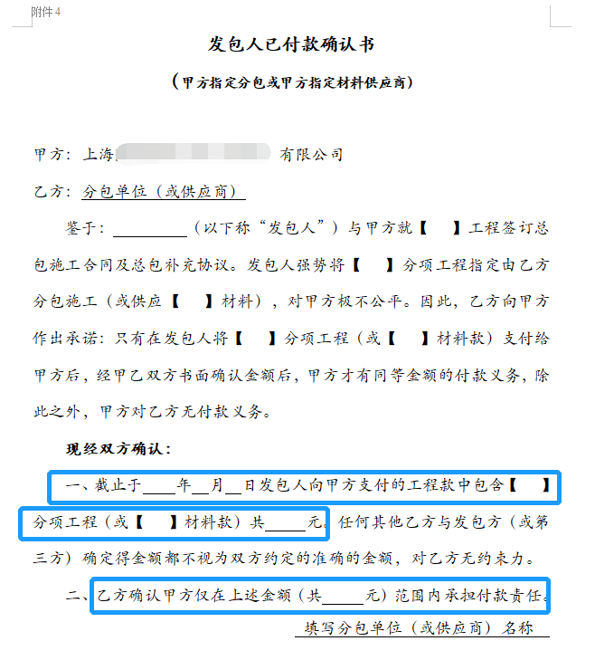
三、针对甲分包单位注意事项
3）锁定仅承担“转支付义务”

Slide 11
四、停工注意事项
1、成本控制
（1）尽量达成中间结算。
（2）尽量完成进度款审批。
（3）现场需要留置哪些设备、人员，留置的成本。告知业主或双方书面确定。
（4）与分包、供应商确定相关事宜，减少不确定性风险。
（5）固定工作界面、工程量。
（6）依合同约定的索赔程序，及时主张。
（7）持续关注发包人的资信变化。

Slide 12
四、停工注意事项
2、场地管理
（1）关于移交。
（2）定期巡查，记录。
3、复工
（1）付款。分期付款协议。工抵房协议。
（2）确认停工的责任划分。
（3）确认工期顺延（工期索赔）。
（4）确认停工损失（费用索赔）。
（5）确认复工费用（费用索赔）。
4、降低收款风险
（1）股东/实际控制人担保、债务加入。
（2）工抵房备案、过户，锁定。

Slide 13
五、催收注意事项
1、一般一个付款节点逾期要催款，二个节点逾期要停工。
（1）公司催款函、律师催款函。
（2）停工通知函、正式停工函。
（3）催款函注意哪些事项？
2、应对业主故意拖延进度款审批（过程结算）。
（1）合同约定审批程序，超过程序规定的审批期间，视为认可承包商的申报资料。
（2）催告函注意哪些事项？

Slide 14
六、“半拉子”工程结算
1、已完工程量质量合格，是结算的前提
《最高人民法院关于审理建设工程施工合同纠纷案件适用法律问题的解释（一）》第十二条、二十四条
（1）发包人提供的设计有缺陷、材料不符合强制性标准、直接指定分包人分包专业工程，承担相应的责任
《最高人民法院关于审理建设工程施工合同纠纷案件适用法律问题的解释（一）》第十三条
（2）桩基、基础、主体等分部工程质量合格证据；商品砼/钢材等合格证明、检验批验收记录。
（3）发包方提质量抗辩/反诉的，承担举证责任。

Slide 15
六、“半拉子”工程结算
（4）对已完成工程量存在争议。
1）根据双方撤场交接时签订的会议纪要、交接记录、工作界面确定文件等确定。
2）不能确定的，应根据撤场时未能办理交接及工程未能完工的原因等因素合理分配举证责任。
一般承包人主张工程价款的，应当对其完成工程量进行举证。
但如发包人进行了后续施工，则可能造成工作界面不清，妨碍承包人的举证能力。因此，发包人在另行组织施工之前，应采用合理的方法，比如通过公证等，固定工作界面。否则可能导致裁判机关在认定事实上，做出对承包人有利的调整。

Slide 16
六、“半拉子”工程结算
2、结算依据
《最高人民法院关于审理建设工程施工合同纠纷案件适用法律问题的解释（一）》第十九条
当事人对建设工程的计价标准或者计价方法有约定的，按照约定结算工程价款。
因设计变更导致建设工程的工程量或者质量标准发生变化，当事人对该部分工程价款不能协商一致的，可以参照签订建设工程施工合同时当地建设行政主管部门发布的计价方法或者计价标准结算工程价款。
建设工程施工合同有效，但建设工程经竣工验收不合格的，依照民法典第五百七十七条规定处理。

Slide 17
六、“半拉子”工程结算
3、签证
《最高人民法院关于审理建设工程施工合同纠纷案件适用法律问题的解释（一）》第二十条 当事人对工程量有争议的，按照施工过程中形成的签证等书面文件确认。承包人能够证明发包人同意其施工，但未能提供签证文件证明工程量发生的，可以按照当事人提供的其他证据确认实际发生的工程量。
签证又称工程签证、施工签证、技术核定单等。签证的构成要件至少应包括以下三项：
（1）工程签证的主体为发承包人及其代理人，其他主体签发的有关文件不属于工程签证；
（2）工程签证的性质为发承包人之间达成的补充协议，其成立并生效应满足一般合同成立并生效的要件；
（3）工程签证的内容是施工过程中涉及的影响当事人权利义务的责任事件，包括工程量、工程款、工期等核心要素。

Slide 18
六、“半拉子”工程结算
3、签证
《最高人民法院关于审理建设工程施工合同纠纷案件适用法律问题的解释（一）》第二十条 当事人对工程量有争议的，按照施工过程中形成的签证等书面文件确认。承包人能够证明发包人同意其施工，但未能提供签证文件证明工程量发生的，可以按照当事人提供的其他证据确认实际发生的工程量。
（1）签证又称工程签证、施工签证、技术核定单等。构成要件至少应包括以下三项：
1）工程签证的主体为发承包人及其代理人，其他主体签发的有关文件不属于工程签证；
2）工程签证的内容是施工过程中涉及的影响当事人权利义务的责任事件，包括工程量、工程款、工期等核心要素。
3) 工程签证的性质为发承包人之间达成的补充协议，其成立并生效应满足一般合同成立并生效的要件；

Slide 19
六、“半拉子”工程结算
(2)“程序瑕疵”的签证的效力风险。
案例：（2017）最高法民终25号
【裁判要旨】承包人制作的签证单不符合合同约定的签证形式的，不得作为认定工程量增减以及工程价款的依据。
(3）逾期视为放弃、逾期视为认可的约定，不违法也不违反诚信、公平原则。

Slide 20
六、“半拉子”工程结算
4、价格形式
《建设工程施工合同》（1999版）分为固定价格合同、可调价格合同、成本加酬金合同。
《建设工程施工合同》（2013版）分为单价合同、总价合同、其他价格形式合同。
《建设工程工程量清单计价规范》（2013版）则分为单价合同、总价合同、成本加酬金合同。
单价合同：以工程量清单X综合单价进行合同价格计算、调整和确认的建设工程施工合同。固定单价系“在约定的风险范围内，单价不作调整“。
总价合同：以施工图、已标价工程量清单或预算书及有关条件进行合同价格计算、调整和确认的建设工程施工合同，在约定的范围内合同总价不作调整。
任何固定单价或固定总价，都是相对于约定的风险范围的固定。

Slide 21
六、“半拉子”工程结算
5、清单计价与定额计价
（1）工程量计算规则不同
定额计价按实际发生量计量，清单计价按实物工程量净量计量（不含合理损耗）。
如：挖长10m，底宽1.8m，深2m的砖基础土方，定额计价要考虑增加工作面、放坡，为：（1.8+2×0.2+2×0.33）×2×10=57.2m³。清单计价为1.8×2×10=36m³。
（2）合同价格的调整方式不同
定额计价方法形成的合同，其价格的主要调整方式有：签证、定额解释、政策性调整。
而工程量清单计价，如果工程量没有增减，能够保证造价基本稳定性，便于资金准备和筹划。
企业将逐步建立起自身的定额和相应的项目单价，使企业根据自身状况和市场供求关系报出综合单价，企业自主报价、市场竞争(通过招投标)定价的计价格局必将形成。
两者的联系：清单的综合单价是由定额套出来的，但具体套哪个定额由企业自主决定。
清单计价是市场经济，可以根据企业自身的条件自主报价。
定额计价是计划经济产物，以前是没有企业定额这个概念的，只有国家各部委各省颁布的定额。

Slide 22
六、“半拉子”工程结算
（3）定额方式计价程序
1）依据图纸、定额的工程量计算规则，算出工程量（分部分项项目工程量、技术措施项目工程量）。
2）套定额单价得出直接工程费（人+材+机）。
a.名称、规格、计量单位与定额完全一致时，可以直接套用定额单价；
b.主要材料品种与定额规定材料不一致时，按实际使用材料价格换算定额单价；
c.施工工艺条件与定额不一致而造成人工、机械数量增减时，一般调量不换价；
d.不能直接套用定额，不能换算和调整的，应编制补充单位估价表。
3）制工料分析表。算出该工程所需各类人、材、机数量。
4）取费。按规定的计费基数、费率/税率，计取措施费（文明施工组织措施）、间接费（规费、企业管理费）、利润、税金。

Slide 23
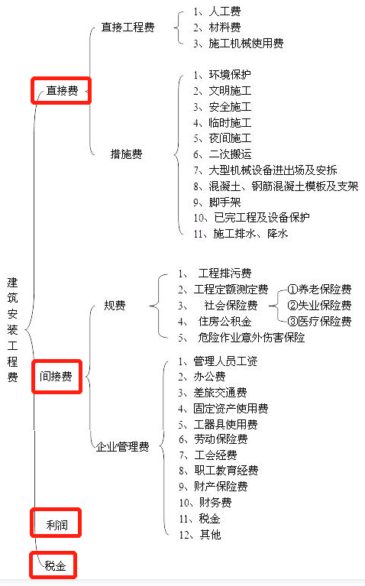
六、“半拉子”工程结算

Slide 24
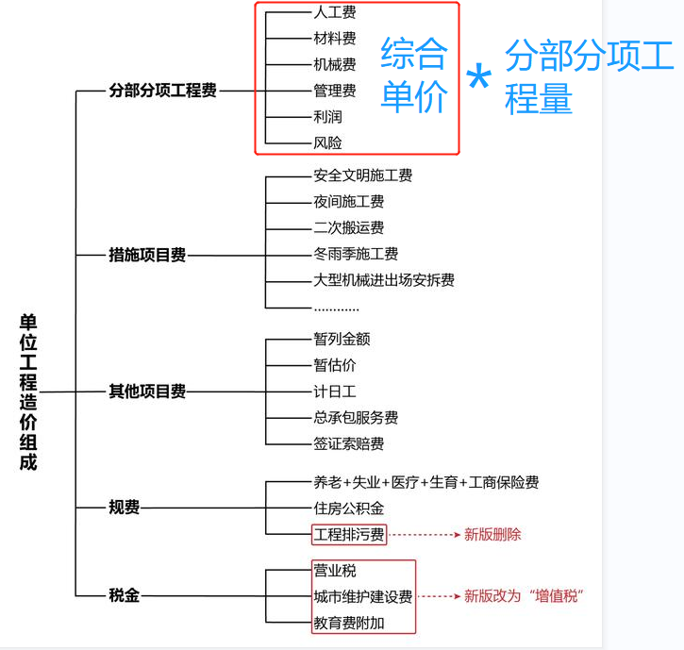
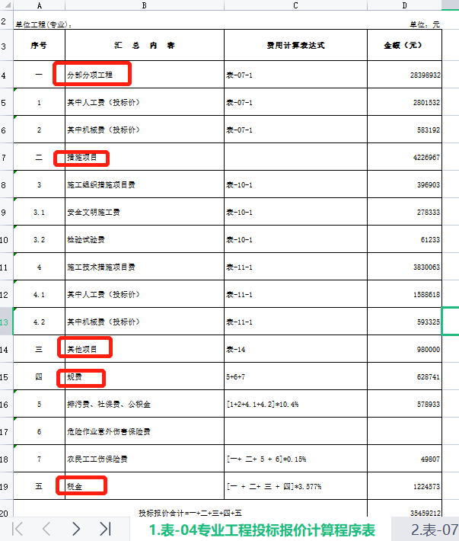
六、“半拉子”工程结算

Slide 25
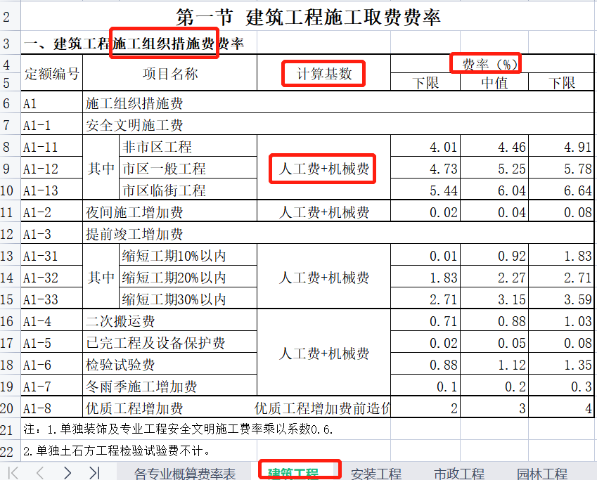
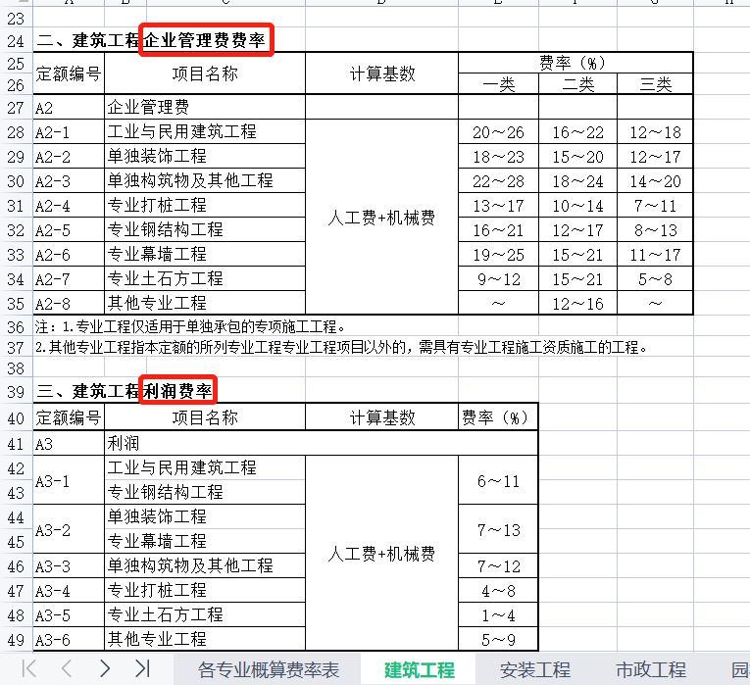
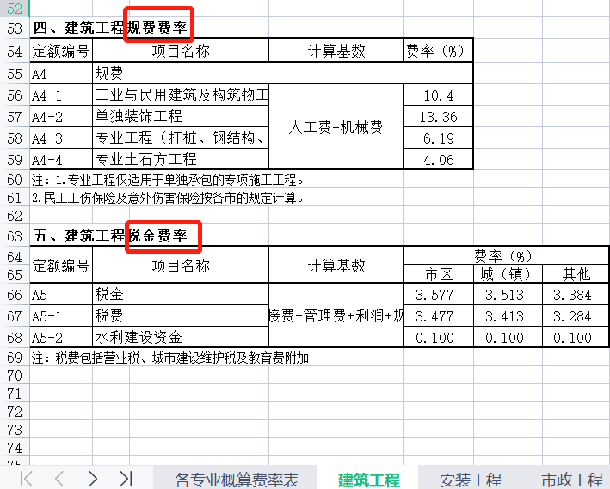
六、“半拉子”工程结算

Slide 26
六、“半拉子”工程结算
6、施工合同与招标投标文件实质性内容不一致，以“招标投标文件”为准
《最高人民法院关于审理建设工程施工合同纠纷案件适用法律问题的解释（一）》第二十二条 当事人签订的建设工程施工合同与招标文件、投标文件、中标通知书载明的工程范围、建设工期、工程质量、工程价款不一致，一方当事人请求将招标文件、投标文件、中标通知书作为结算工程价款的依据的，人民法院应予支持。
（1）招投标文件以及中标通知书已经在招标人、中标人之间成立书面合同。
（2）根据《招标投标法》规定，中标合同应与招投标文件保持一致，特别是实质性条款包括工期、工程范围、工程质量、工程价款方面不能背离招投标文件，否则不能产生法律效力。
（3）是严格贯彻执行《招标投标法》、维护招标投标秩序严肃性的必然要求，也是保护其他投标者和潜在投标者的信赖利益。

Slide 27
六、“半拉子”工程结算
7、非必招项目，进行了招投标，以中标合同为结算依据
《最高人民法院关于审理建设工程施工合同纠纷案件适用法律问题的解释（一）》第二十三条 发包人将依法不属于必须招标的建设工程进行招标后，与承包人另行订立的建设工程施工合同背离中标合同的实质性内容，当事人请求以中标合同作为结算建设工程价款依据的，人民法院应予支持，但发包人与承包人因客观情况发生了在招标投标时难以预见的变化而另行订立建设工程施工合同的除外。
（1）建设单位强迫施工单位压价、垫资、压缩工期或者另行将工程肢解分包，由于建设工程施工合同长期以来采用备案制度，如果将上述条款写入合同则无法通过备案。于是另行签订合同以规避行政管理部门的监管。
（2）如果选择通过招标投标方式缔结合同，则自然必须遵守法律确定的规则。而不能将招标投标程序视为可有可无的存在。合同自由虽然是合同法的基本原则，但自由并不是没有边界的。

Slide 28
六、“半拉子”工程结算
8、数份施工合同均被认定无效，以哪份合同作为依据
《最高人民法院关于审理建设工程施工合同纠纷案件适用法律问题的解释（一）》第二十四条 当事人就同一建设工程订立的数份建设工程施工合同均无效，但建设工程质量合格，一方当事人请求参照实际履行的合同关于工程价款的约定折价补偿承包人的，人民法院应予支持。
实际履行的合同难以确定，当事人请求参照最后签订的合同关于工程价款的约定折价补偿承包人的，人民法院应予支持。

Slide 29
六、“半拉子”工程结算
9、 固定价合同，不准鉴定
《最高人民法院关于审理建设工程施工合同纠纷案件适用法律问题的解释（一）》第二十八条 当事人约定按照固定价结算工程价款，一方当事人请求对建设工程造价进行鉴定的，人民法院不予支持。
一般是指按施工图预算包干(以经审查后的施工图概算/预算为准)。有的以固定总价包干（如在图纸不变的前提下，本工程脚手架措施费以400万元/项包干），或者固定单价（如整体工程按建筑面积1500元/m²包干）注意该单价与清单计价方式中的固定单价性质不同。
以上结算方式，无需专业机构鉴定或者评估就可以确定出工程的总价。
在可以区分合同约定部分和设计变更部分的工程时，也不应导致对整个工程造价进行鉴定，而只是根据公平原则对增减部分参照合同约定的结算方法、标准（如已报价工程量清单）计算变更部分工程款。

Slide 30
六、“半拉子”工程结算
10、单价合同，工程未完工的
《建设工程造价鉴定规范》5.10.6单价合同解除后的争议，按以下规定进行鉴定，供委托人判断使用：
1合同中有约定的，按合同约定进行鉴定；
2委托人认定承包人违约导致合同解除的，单价项目按已完工程量乘以约定的单价计算（其中，单价措施项目应考虑工程的形象进度），总价措施项目按与单价项目的关联度比例计算；
3委托人认定发包人违约导致合同解除的，单价项目按已完工程量乘以约定的单价计算，其中剩余工程量超过15%的单价项目可适当增加企业管理费计算。
总价措施项目已全部实施的，全额计算；未实施完的，按与单价项目的关联度比例计算。
未完工程量与约定的单价计算后按工程所在地统计部门发布的建筑企业统计年报的利润率计算利润。

Slide 31
六、“半拉子”工程结算
11、固定价合同，工程未完工的
如在约定按建筑面积每平方米包干的情形下，对于已完的面积可以确定，但包干价格针对的是全部都完工。在未完工情形下，各个部分的成本不同，如地下基础工程的成本一般要高于地上部分，此时如何结算？
在司法实践中，存在多种裁判方法，对具体案件而言，存在很大不确定性。
《建设工程造价鉴定规范》5.10.7总价合同解除后的争议，按以下规定进行鉴定，供委托人判断使用：
1合同中有约定的，按合同约定进行鉴定；
2委托人认定承包人违约导致合同解除的，鉴定人可参照工程所在地同时期适用的计价依据计算出未完工程价款，再用合同约定的总价款减去未完工程价款计算；
“工程所在地同时期适用的计价依据”基于社会平均定价，往往高于企业考虑的报价。因此，未完工部分按定额计算，会导致承包人被扣减的部分多，体现了对承包人的惩罚性。

Slide 32
六、“半拉子”工程结算
3委托人认定发包人约导致合同解除的，承包人请求按照工程所在地同时期适用的计价依据计算已完工程价款，鉴定人可采用这一方式鉴定，供委托人判断使用。
按定额计价通常高于合同约定的价格，不考虑投标让利与优惠，保护了承包人即非违约方的利益，体现了对发包人的惩罚原则。

Slide 33
六、“半拉子”工程结算
12、固定价合同，工程未完工的，法院的主流裁判意见
（1）《江苏省高级人民法院关于审理建设工程施工合同纠纷案件若干问题的解答》（2018年）
8、固定总价合同履行中，承包人未完成工程施工的，工程价款如何确定？
建设工程施工合同约定工程价款实行固定总价结算，承包人未完成工程施工，其要求发包人支付工程款，发包人同意并主张参照合同约定支付的，可以采用“按比例折算”的方式，即由鉴定机构在相应同一取费标准下计算出已完工程部分的价款占整个合同约定工程的总价款的比例，确定发包人应付的工程款。
但建设工程仅完成一小部分，如果合同不能履行的原因归责于发包人，因不平衡报价导致按照当事人合同约定的固定价结算将对承包人利益明显失衡的，可以参照定额标准和市场报价情况据实结算。

Slide 34
六、“半拉子”工程结算
12、固定价合同，工程未完工的，法院的主流裁判意见
（2）《北京市高级人民法院关于审理建设工程施工合同纠纷案件若干疑难问题的解答》京高法发[2012]245 号
13.固定总价合同履行中，承包人未完成工程施工的，工程价款如何确定？
建设工程施工合同约定工程价款实行固定总价结算，承包人未完成工程施工，其要求发包人支付工程款，经审查承包人已施工的工程质量合格的，可以采用“按比例折算”的方式，即由鉴定机构在相应同一取费标准下分别计算出已完工程部分的价款和整个合同约定工程的总价款，两者对比计算出相应系数，再用合同约定的固定价乘以该系数确定发包人应付的工程款。
当事人就已完工程的工程量存在争议的，应当根据双方在撤场交接时签订的会议纪要、交接记录以及监理材料、后续施工资料等文件予以确定；不能确定的，应根据工程撤场时未能办理交接及工程未能完工的原因等因素合理分配举证责任。

Slide 35
六、“半拉子”工程结算
12、固定价合同，工程未完工的，法院的主流裁判意见
（3）《重庆市高级人民法院关于建设工程造价鉴定若干问题的解答》渝高法[2016]260 号
（6）建设工程为未完工程的，应当根据已完工程量和合同约定的计价原则来确定已完工程造价。如果合同为固定总价合同，且无法确定已完工程占整个工程的比例的，一般可以根据工程所在地的建设工程定额及相关配套文件确定已完工程占整个工程的比例，再以固定总价乘以该比例来确定已完工程造价。

Slide 36
六、“半拉子”工程结算
12、固定价合同，工程未完工的，法院的主流裁判意见
（4）《四川省高级人民法院关于审理建设工程施工合同纠纷案件若干疑难问题的解答》川高法民一（2015）3 号
25．约定工程价款实行固定总价结算的施工合同在未全部完成施工即终止履行的工程价款如何结算？
约定工程价款实行固定总价结算的建设工程施工合同在未全部完成施工即终止履行，承包人已施工的工程质量合格，承包人要求发包人支付工程价款的，由双方协商确定已施工的工程价款，协商不成的，由鉴定机构根据工程设计图纸，施工图纸，施工签证．交接记录等资料以及现场勘驻结果对已完成工程量占合同工程量比例计算系数，再用合同约定的固定价款乘以该系数确定发包人应付的工程价款。
当事人就已施工的工程量存在争议的，应当根据双方在撤场交接时签订的会议纪要，交接记录以及监理材料，后续施工资料等文件予以确定：不能确定的，应根据承包人撤场时未能办理交接及工程未能完工的原因等因素合理分配举证责任。

Slide 37
六、“半拉子”工程结算
12、固定价合同，工程未完工的，法院的主流裁判意见
（5）《山东省高级人民法院 2011 年全省民事审判工作会议纪要（节选）》鲁高法[2011]297 号
(三)关于固定价格合同未履行完毕而解除的，工程价款如何结算的问题
根据建设部《建筑工程施工发包与承包计价管理办法》第十二条规定，建设工程合同价可以采用固定价、可调价和成本加酬金三种形式。建设部、财政部联合发布的《建设工程价款结算暂行办法》第八条的规定，固定价格又分为固定总价和固定单价两种形式。最高人民法院《关于审理建设工程施工合同纠纷案件适用法律问题的解释》第二十二条对于固定价格合同已经完全履行完毕情形下的工程价款结算问题作了明确规定，而对固定价格合同未履行完毕情形下的工程价款结算问题未明确。对于建设工程施工合同约定按固定单价结算的，则应根据固定单价核算出已完工程的实际工程量，据实结算工程价款；
如果建设工程施工合同约定按固定总价结算，则按照实际施工部分的工程量占全部的工程量的比例，再按照合同约定的固定价格计算出已完部分工程价款。

Slide 38
六、“半拉子”工程结算
12、固定价合同，工程未完工的，3种裁判计算方法
（1）工程量占比法
计算方式：已完工程价款=（合同总价÷全部工程预算价）×已完工程预算价。
该方法的不合理之处：承包商让利（下浮）是建立在工程全部完工的基础上，如因发包人违约，而按全部工程量的让利幅度进行让利，则对承包商不公平。已完部分工程往往属于微利或亏本的结构工程，而后期利润高的装修、安装、门窗等工程暂未施工。
类案：山东高院(2020)鲁民申10804号、最高法(2015)民一终字第309号
提示：有些把第二种方法称为总价下浮法、工程量（工程款）占比法等，只是数学等式左边的内容排列位置不同而已，最终右边的值是相等的。

Slide 39
六、“半拉子”工程结算
12、固定价合同，工程未完工的，3种裁判计算方法
（2）定额计价法
一般适用以下情形：
a.在建设工程仅完成了一小部分。
b.合同不能履行的原因归责于发包人。
c.因不平衡报价导致按照当事人合同约定的固定价结算将对承包人利益明显失衡的。
持相同观点的有《建设工程造价鉴定规范》第5.10.7条的规定、2018年江苏高院的解答。

Slide 40
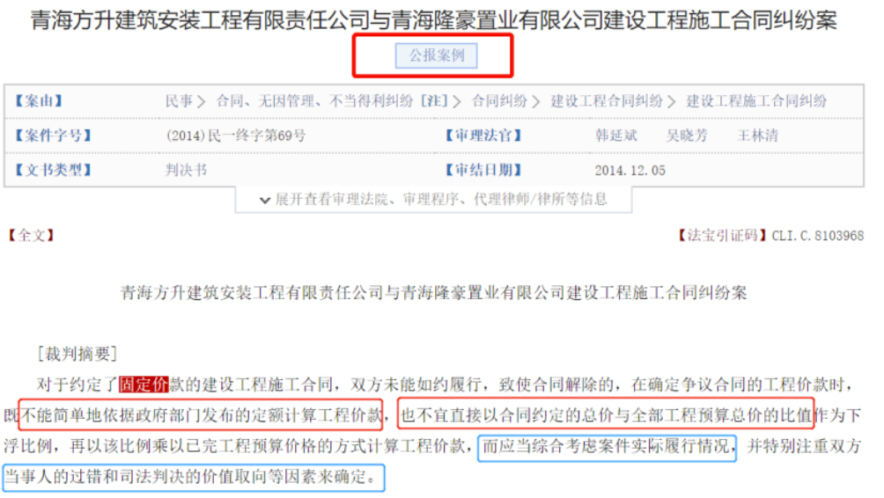
六、“半拉子”工程结算
12、固定价合同，工程未完工的，3种裁判计算方法
（3）综合认定法
结合发承包双方合同约定的价款、施工范围、工期、违约或过错原因、因果关系，损失大小、以及续建的费用等综合认定。既不能简单地依据政府部门发布的定额计算工程价款，也不宜直接以合同约定的总价与预算总价比值作为下浮比例，再以该比例乘以已完工程预算价方式计算工程价款。
类案：最高院公报案例
<（2014）民一终字第69号>

Slide 41
六、“半拉子”工程结算
13、发包人造成的烂尾工程，索赔争议
（1）《建设工程造价鉴定规范》
5.8.3当事人对暂停施工索赔费用有争议的，鉴定人应按以下规定进行鉴定：
1合同中对上述费用的承担有约定的，应按合同约定作出鉴定；
2因发包人原因引起的暂停施工，费用由发包人承担，包括：对已完工程进行保护的费用、运至现场的材料和设备的保管费、施工机具租赁费、现场生产工人与管理人员工资、承包人为复工所需的准备费用等；
3因承包人原因引起的暂停施工，费用由承包人承担。
5.8.4因不利的物质条件或异常恶劣的气候条件的影响，承包人提出应增加费用和延误的工期的，鉴定人应按以下规定进行鉴定：
1承包人及时通知发包人，发包人同意后及时发出指示同意的，采取合理措施而增加的费用和延误的工期由发包人承担;发承包双方就具体数额已经达成一致的，鉴定人应采纳这一数额鉴定；发承包双方未就具体数额达成一致，鉴定人通过专业鉴别、判断作出鉴定；
2承包人及时通知发包人后，发包人未及时回复的，鉴定人可从专业角度进行鉴别、判断作出鉴定。

Slide 42
六、“半拉子”工程结算
13、发包人造成的烂尾工程，索赔争议
5.8.5因发包人原因，发包人删减了合同中的某项工作或工程项目，承包人提出应由发包人给予合理的费用及预期利润，委托人认定该事实成立的，鉴定人进行鉴定时，其费用可按相关工程企业管理费的一定比例计算，预期利润可按相关工程项目报价中的利润的一定比例或工程所在地统计部门发布的建筑企业统计年报的利润率计算。

Slide 43
六、“半拉子”工程结算
13、发包人造成的烂尾工程，索赔争议
5.8.5因发包人原因，发包人删减了合同中的某项工作或工程项目，承包人提出应由发包人给予合理的费用及预期利润，委托人认定该事实成立的，鉴定人进行鉴定时，其费用可按相关工程企业管理费的一定比例计算，预期利润可按相关工程项目报价中的利润的一定比例或工程所在地统计部门发布的建筑企业统计年报的利润率计算。
（2） 索赔四要件
1）时间：符合合同约定。 逾期失权。
2）依据：符合合同约定、法律规定。
3）形式：签字等形式符合合同要求。
4）证据：负有举证证明义务。证据要真实、有效、充分。

Slide 44
六、“半拉子”工程结算
13、发包人造成的烂尾工程，索赔争议
（3）守约方止损义务。类案：最高法（2020）民终383号
法院认为：2014年1月15日，承包人同意发包人对案涉工程造价进行审定，其应知案涉工程复工困难，应采取适当措施降低损失，原判决依据《合同法》 第119条之规定，认为承包人负有减轻损失的义务，对于扩大的损失不能要求赔偿，据此认定钢管、扣件、油托等租赁费应计算至2014年12月底， 2015年1月1日至2017年5月的租赁费不应计入工程款，并无不当。
未尽及时止损义务，不予支持
此段时间钢管、扣件等租赁费不予支持
2013年1月1日，工程停工
2015年1月1日
2017年5月
2014年1月15日，承包人应知复工困难

Slide 45
施工企业风控/履约系列培训课件
1.《部分施工企业破产的原因及分析。怎么办？》
2.《某“内部承包”项目风险失控后的处理和闭环补救措施》
3.《防范甲直分包/甲指分包/甲定材料商起诉总包的闭环措施》
4.《施工劳务管理要点（以某欠薪事件处理过程为例）》
5.《承发包制度、招投标制度、建设工程企业资质管理制度等 & 建设工程合同效力》
6.《以<民法典>中“债务加入”制度解决建设工程合同无效的痛点》
7.《建设工程价款优先受偿权 & 实际施工人权利保护》
8.《建设工程施工合同纠纷 & 案外人救济制度 & 工抵房风险》
9.《工程总承包的工期管理 & 防止工期反索赔的闭环措施》
10.《转承包人/分包人/内部承包人VS转包人/承包人/公司的攻防演练》
11.《“以送审价为结算价”的规定/争议/风险/应对》
12.《<建工司法解释（一）>中关于工期、质量条款理解》
13.《<建工司法解释（一）>中关于价款结算、鉴定条款理解》
整套PPT888元，单个88元。 13621783602

Slide 46
公司顾问律师
法务部
外部律师
1、互相制约
2、听取各方意见

Slide 47
谢谢大家！

